Slide 1
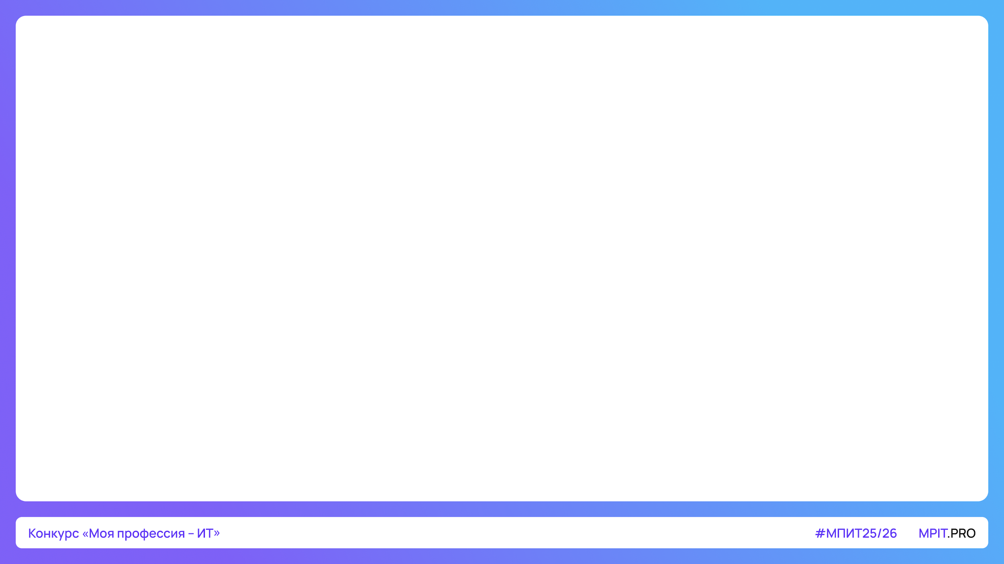

Проект «Определение оптимально рекомендованного бида»
Логово программистов

Slide 2

Проблема
Денежный конфликт между участниками рынка такси:
Водитель выбирает между низкой ценой (но маленький заработок) и высокой (но мало заказов).
Пассажир выбирает между дешёвой поездкой (но дольше ждать) и дорогой (но высокая цена).
Суть проблемы: Оба ищут баланс: водитель — между количеством поездок и доходом с каждой, пассажир — между ценой, временем и комфортом.
Идеальное решение — система, которая помогает водителю установить цену, устраивающую и его, и пассажира.

Slide 3


Сегменты пользователей
Водители:
Это люди, исполняющие услуги транспортной перевозки
Пассажиры:
Это люди, которые используют услуги транспортной перевозки

Slide 4
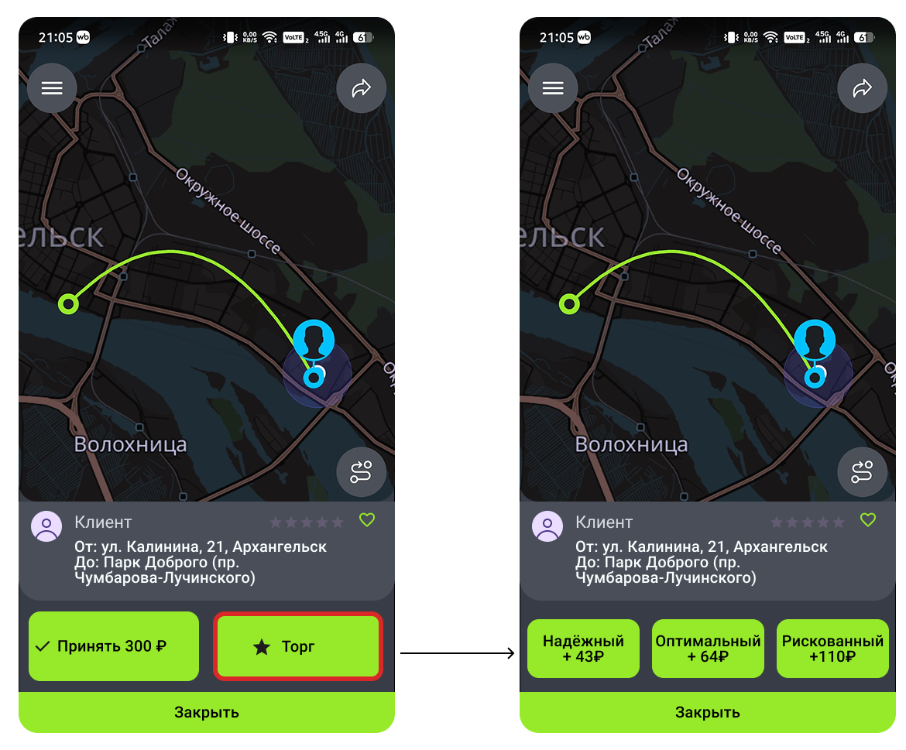
Решение
Чёткое оценивание возможной наценки за заказ, которую устроит и клиента и водителя.
Выгода для всех:
Водитель: Возможность дополнительного заработка.
Пассажир: Прозрачная цена.
Платформа: Больше завершённых сделок.

Slide 5


Альтернативные решения
Uber тестирует функцию «Назначь свою цену», позволяя водителям повышать тариф для компенсации низкого спроса или неудобных маршрутов.
Аналитические приложения (например, «Такси-Аналитика») показывают статистику и дают рекомендации по оптимальному ценообразованию на основе данных о времени, районе и спросе.

Slide 6
Схема работы прототипа
Сбор данных
Система постоянно получает информацию
Анализ и расчет
Модель машинного обучения обрабатывает данные
Генерация рекомендации
Система предлагает водителю 1-3 варианта цен
Интерфейс водителя
Простой экран с кнопками и текущая рекомендованная цена
Обучение системы
Система обучается от полученных новых данных

Slide 7





Стек-технологий
Машинная модель: Python;
Мобильное приложение: Kotlin, Jetpack compose;
Прочее: Git, Figma.

Slide 8
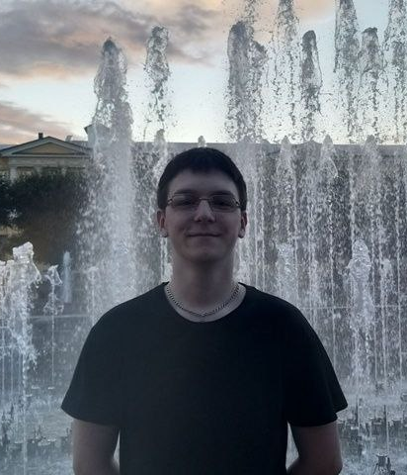
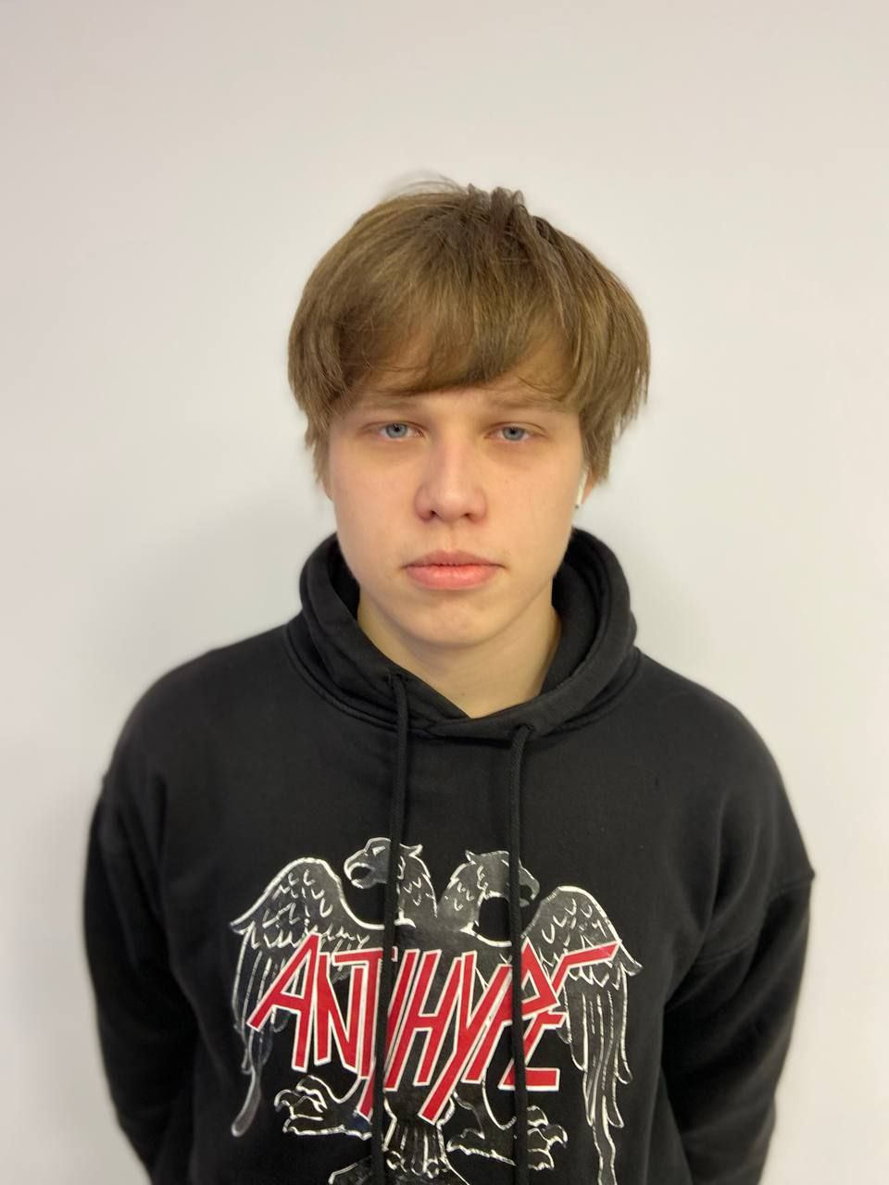
Команда и участники
Сергей Афиногенов
Менеджер
@linveq
Душа команды
Матвей Зайцев
Дизайнер
@Ded_domsosed
Создатель прекрасного

Slide 9
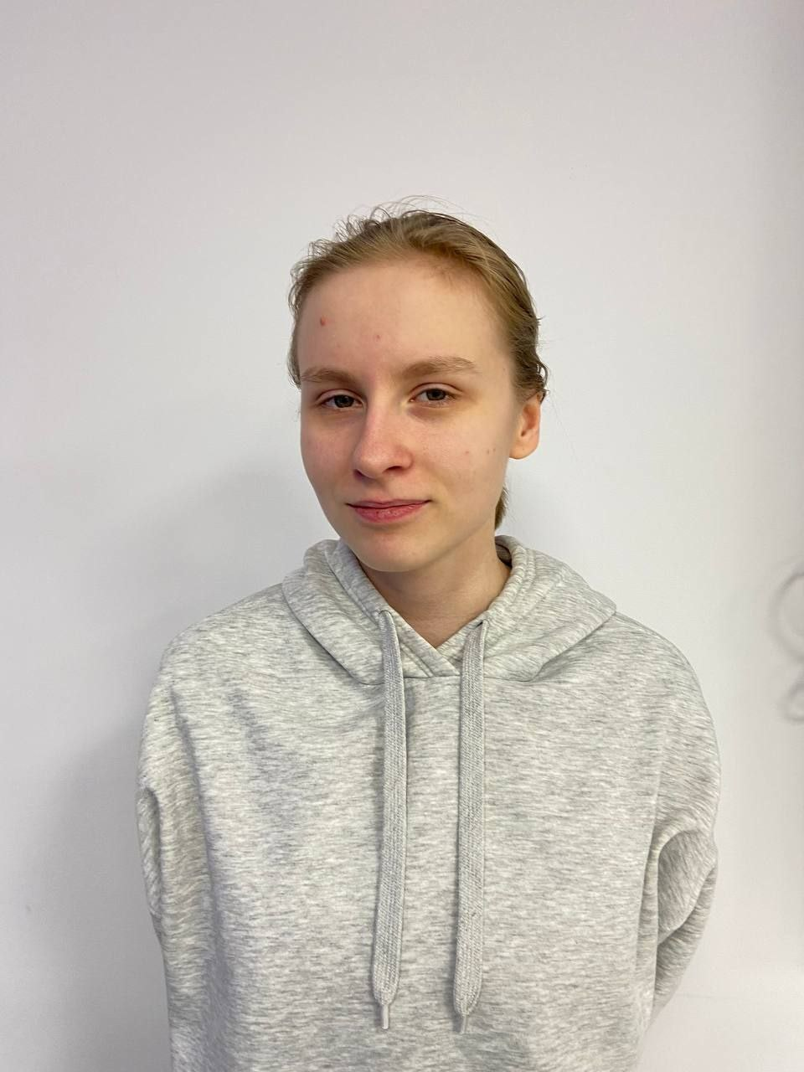
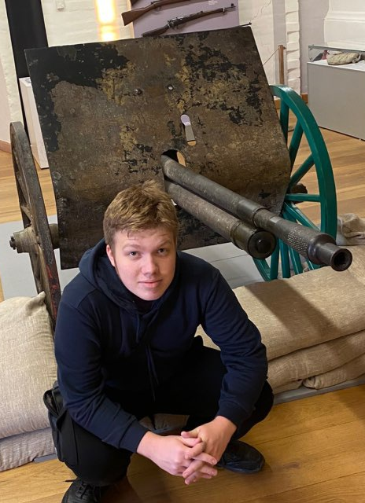
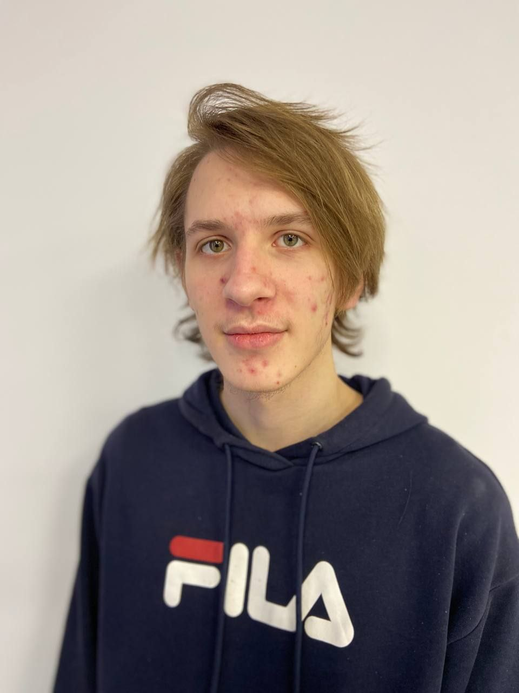
Команда и участники
Анна Туйкова Backend-разработчик
@k_kerra
Призер регионального конкурса «Профессионалы 2025».
Никита Матигоров Backend-разработчик
@LuckyMatigorov
Full-stack разработчик
Андрей Горелкин
ML-разработчик
@moiceo
Разработчик моделей нейросетей

Slide 10


